Slide 1
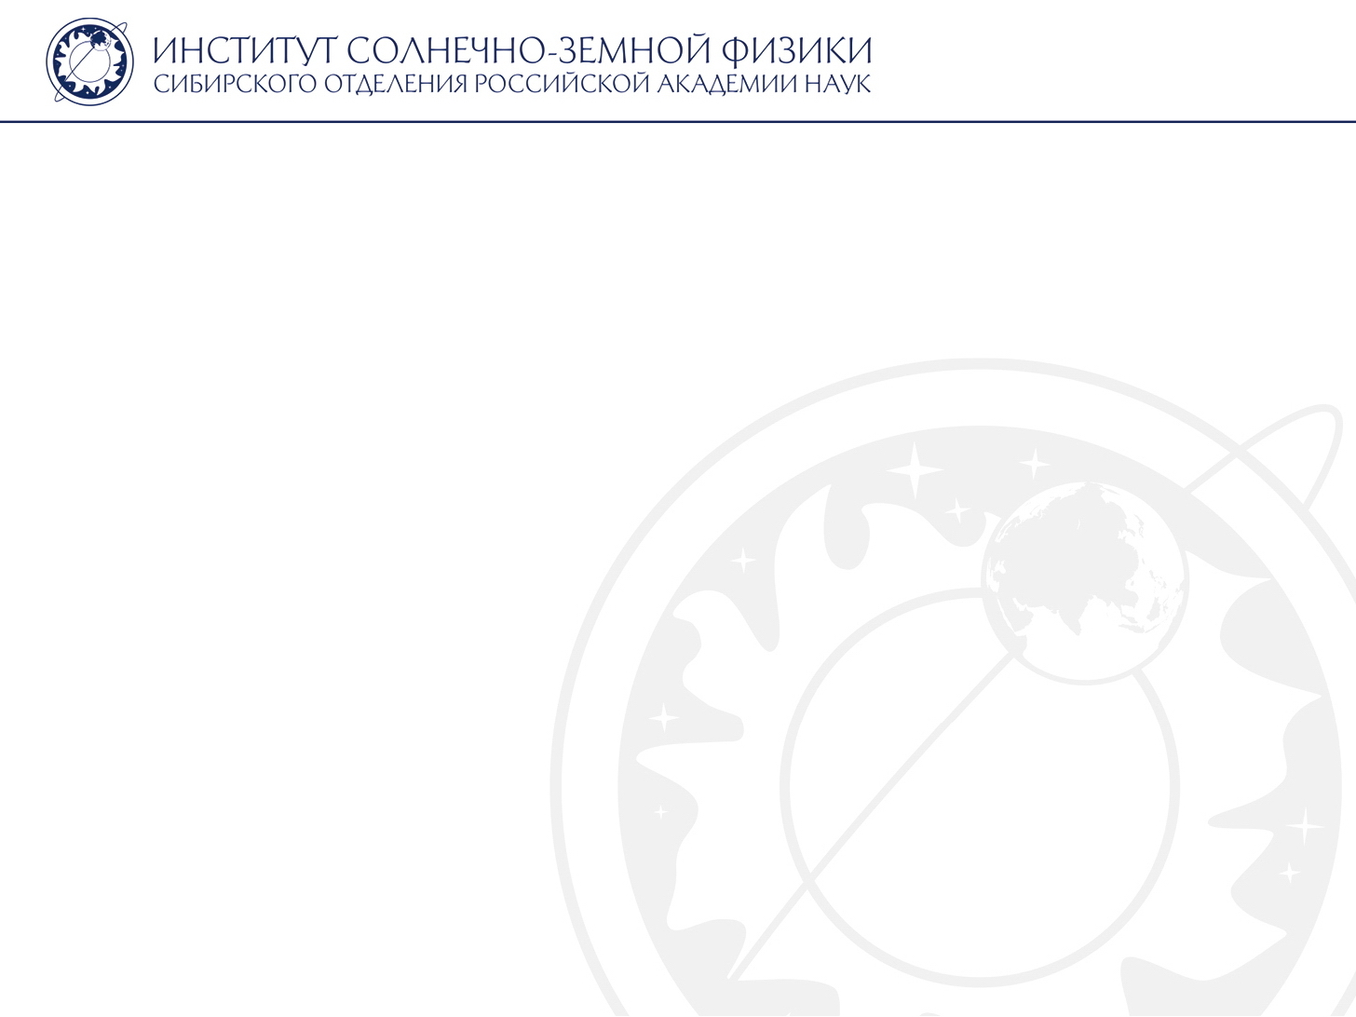
Диагностика процессов
в космической плазме
по радионаблюдениям
Кузнецов А.А.
Институт Солнечно-Земной Физики СО РАН (Иркутск, Россия)

Slide 2

Кузнецов Алексей Алексеевич
в.н.с. & зав. лабораторией радиоастрофизических исследований Солнца ИСЗФ СО РАН (г. Иркутск)
Образование:
1996: закончил физ. факультет ИГУ (г. Иркутск);
2002: к.ф.-м.н. (ИСЗФ СО РАН);
2014: д.ф.-м.н. (ИСЗФ СО РАН).
Работа:
1996-2003: ИрГТУ (г. Иркутск), ассистент, ст. преподаватель, доцент;
2003-2009: ИСЗФ СО РАН, с.н.с.;
2009-2012: Обсерватория Арма (г. Арма, Северная Ирландия), postdoctoral research assistant;
с 2012: ИСЗФ СО РАН, с.н.с., в.н.с., зав. лабораторией.
Краткосрочные визиты (до 3 месяцев):
Университет Глазго (г. Глазго, Великобритания);
Университет Шандонга (г. Вэйхай, Китай);
Национальный Центр Космических Исследований (г. Пекин, Китай).
Публикации (по данным NASA ADS):
63 публикации в рецензируемых журналах;
1537 цитирований;
индекс Хирша: 20.
Член учёного совета ИСЗФ СО РАН.
Член диссертационного совета ИСЗФ СО РАН.
Рецензент в Solar Physics, Astrophysical Journal, Journal of Geophysical Research, Frontiers in Astronomy and Space Sciences, Геомагнетизм и Аэрономия, и др.
Рецензент в Дирекции научно-технических программ, РАН, СО РАН.
Преподавание в отделе магистратуры и аспирантуры ИСЗФ СО РАН: курсы лекций «Физика плазмы», «Физика Солнца».

Slide 3
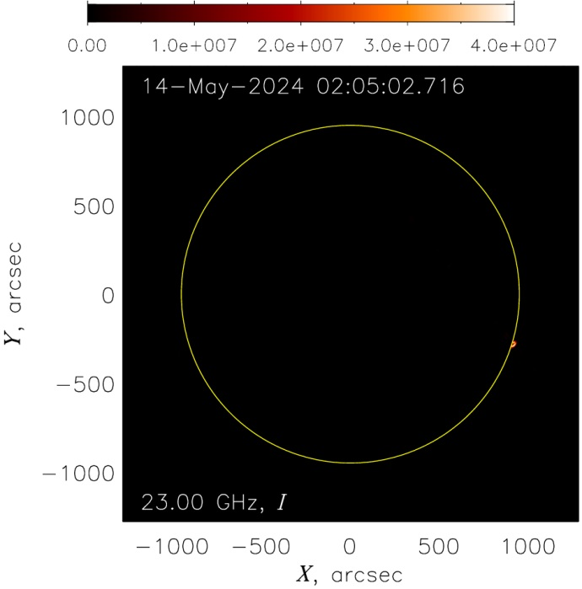
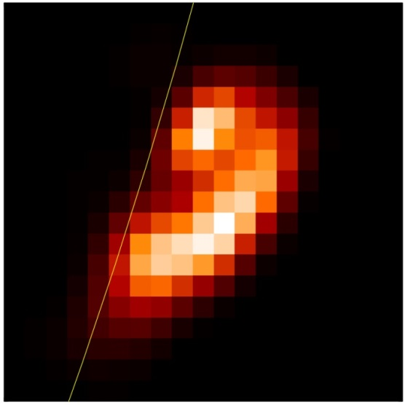
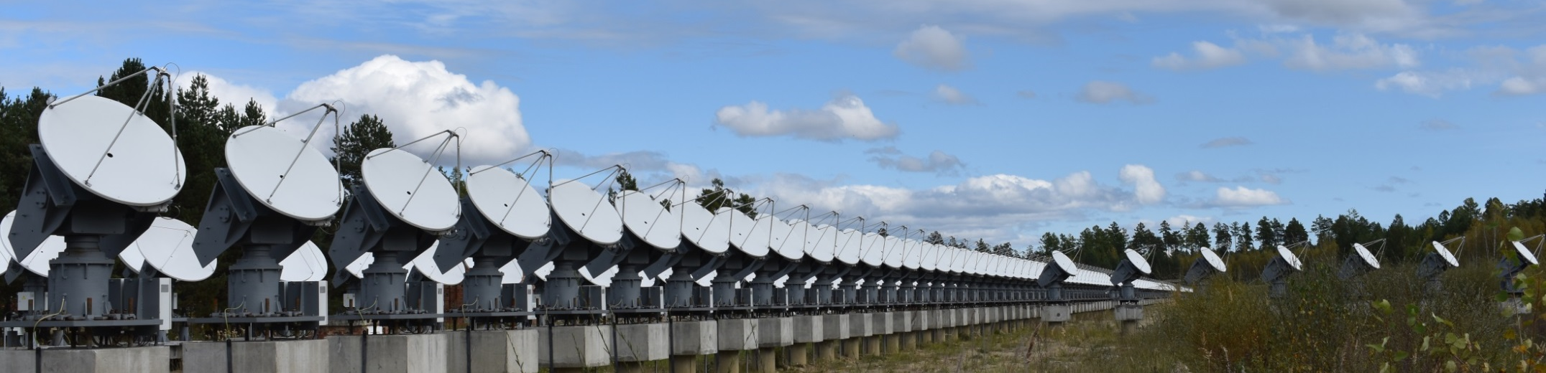
Солнечная радиоастрономия
Радиоастрономические наблюдения – наиболее перспективное средство исследования процессов в солнечной короне.
Необходимые элементы исследования:
анализ наблюдений;
теоретическое исследование механизмов генерации радиоизлучения в плазме;
численное моделирование.
Недавно, в ИСЗФ СО РАН был запущен новый уникальный радиотелескоп – Сибирский Радиогелиограф.
Пример наблюдений солнечной вспышки на Сибирском Радиогелиографе. Вспышка класса X1.7 произошла на лимбе Солнца.

Slide 4
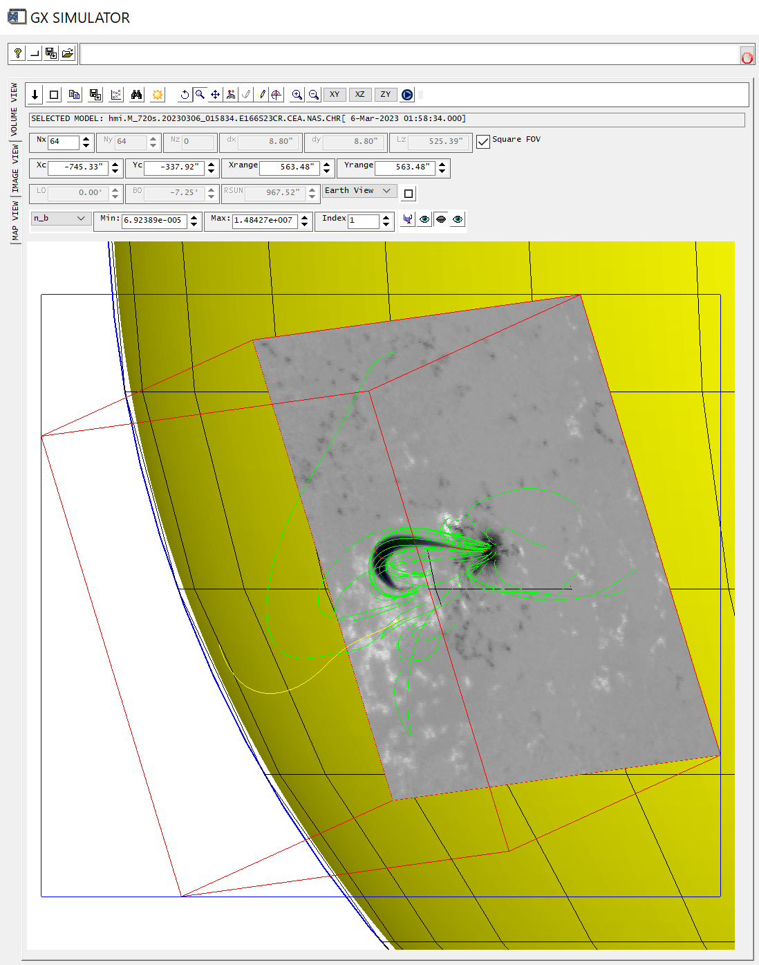
Интерактивная система моделирования GX Simulator
GX Simulator:
средство для моделирования солнечного радио-, рентгеновского и УФ излучений;
входит в состав пакета SolarSoft;
написан на языке IDL (с компонентами на C++);
разрабатывается с 2010 г.;
авторы: Дж. Нита, Г.Д. Флейшман, А.А. Кузнецов и т.д.;
169 цитирований на 18.03.2025.
Ключевые компоненты:
«быстрые гиросинхротронные коды» (Fleishman & Kuznetsov 2010; Kuznetsov & Fleishman 2021);
гирорезонансный код (Fleishman & Kuznetsov 2014; Fleishman, Kuznetsov & Landi 2021);
код для 3D рендеринга.
Текущая задача:
разработка методов автоматической подгонки модельных параметров.

Slide 5
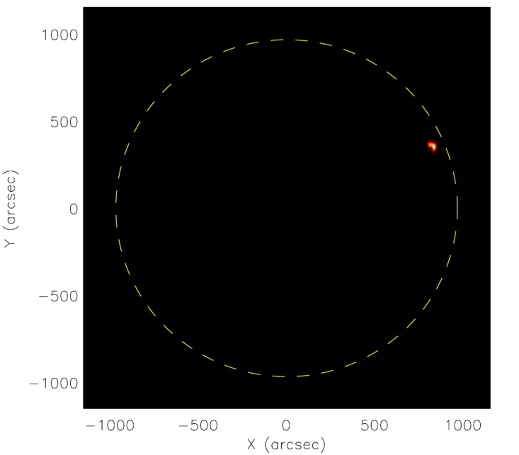
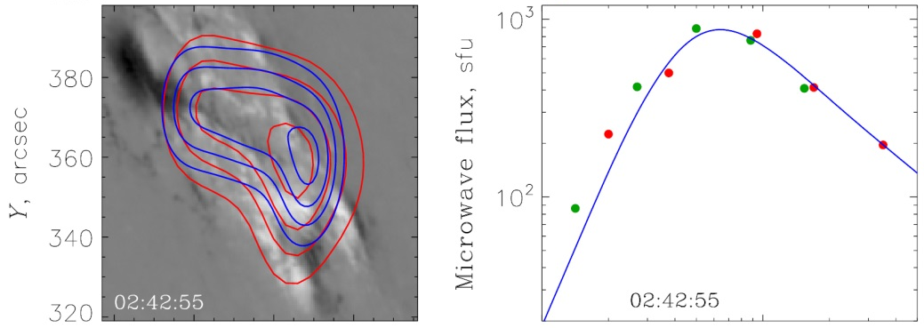
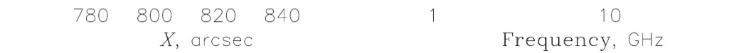
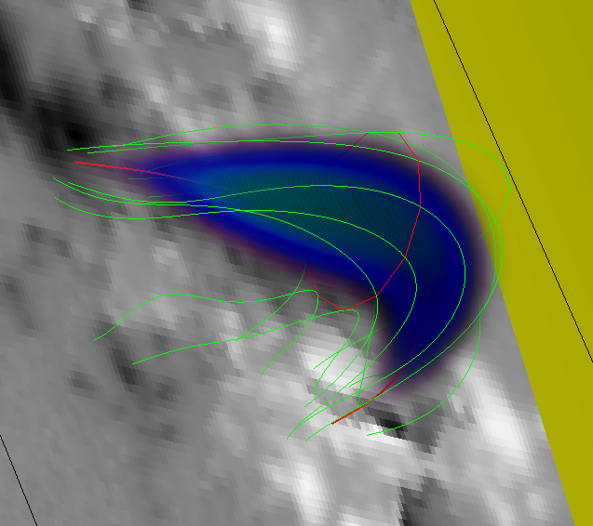
Микроволновое излучение солнечных вспышек
СРГ 11.80 ГГц 2023-03-06 02:42:55 UT
СРГ
модель
NoRP
RSTN
модель
Источник излучения: ускоренные электроны (~ 0.1 – 10 МэВ), захваченные в магнитном поле.
Механизм излучения: гиросинхротронный.
Параметры вспышечной петли:
L ≈ 53 000 км, H ≈ 17 000 км, B ≈ 1600 – 170 – 1380 Гс.
Оптимальные параметры ускоренных частиц:
сконцентрированы вблизи вершины вспышечной петли, с характерными пространственными масштабами 10700 и 2575 км вдоль и поперёк петли, с максимальной концентрацией 3.4×10⁶ см⁻³.
02:42:55

Slide 6
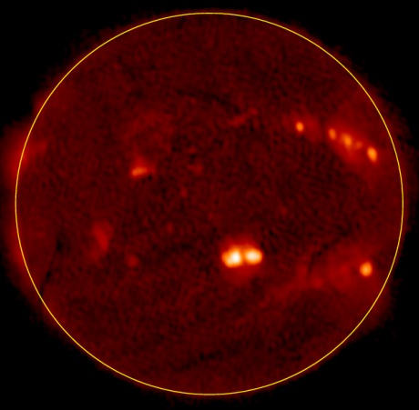
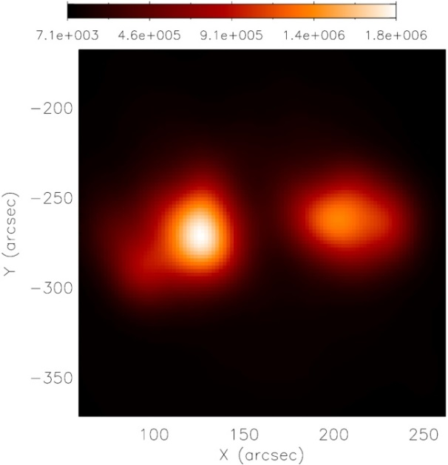
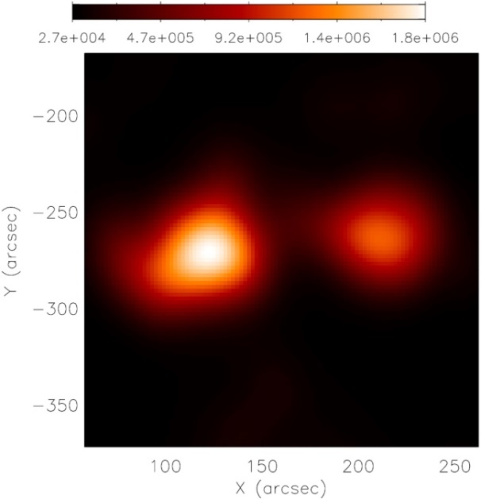
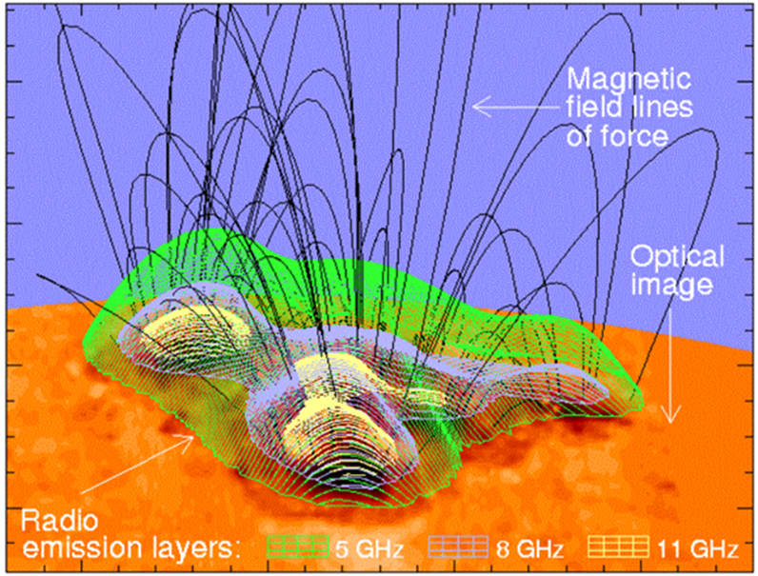
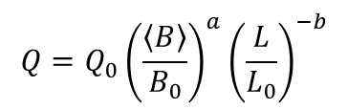
Микроволновое излучение солнечных активных областей
СРГ 5.80 ГГц 2023-05-28 03:55 UT
наблюдения модель
Источник излучения: тепловые электроны (~ 1 – 3 МК) в магнитном поле над солнечными пятнами.
Механизм излучения: гирорезонансный.
Оптимальная модель коронального нагрева:
$$Q=Q_{0}{\left(\frac{\left\langle B\right\rangle }{B_{0}}\right)}^{a}{\left(\frac{L}{L_{0}}\right)}^{−b}$$
с a = -0.5, b = 3.0, Q₀ = 0.061 эрг см⁻³ с⁻¹.
Более вероятным является волновой (стационарный) нагрев.

Slide 7
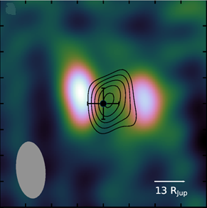
Радиоизлучение коричневых карликов
R_{c}
Интерпретация: гиросинхротронное излучение релятивистских электронов, захваченных в радиационных поясах.
Объект: J0036+1821, спектральный класс L3.5;
радионаблюдения: JVLA (США);
параметры модели: B = 132.8 – 204.7 Гс, θ = 147.4 – 137.7°, R_{c} = 2.0 – 2.3 R*
(Metodieva, Kuznetsov, Antonova, et al., MNRAS, 2017).
(Climent et al., Science, 2023)

Slide 8
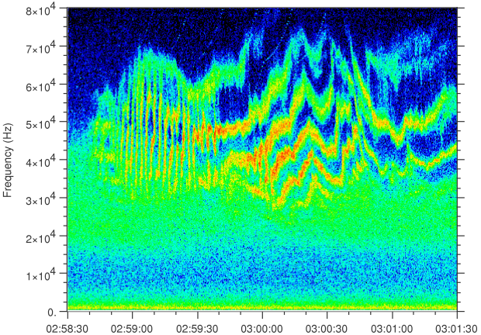
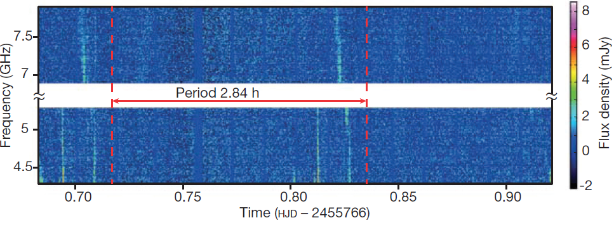
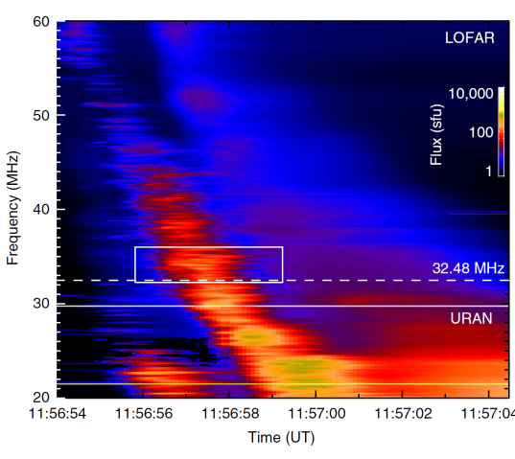
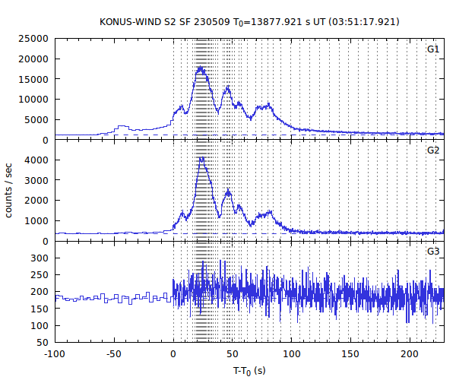
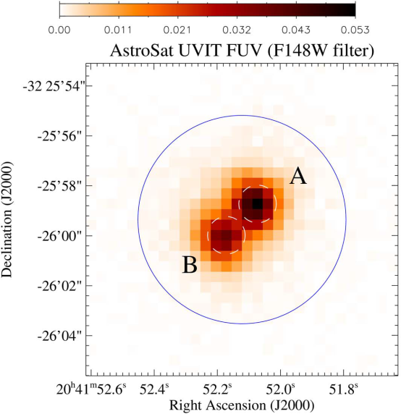
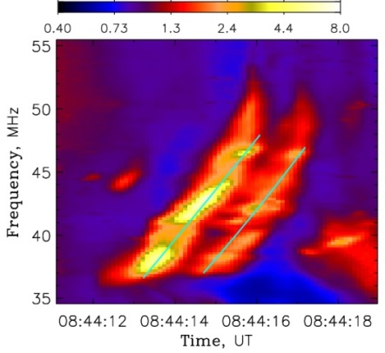
Другие направления работы
Зебра-структуры в радиоизлучении Солнца и Юпитера
Узкополосные радиовсплески в магнитосферах планет и коричневых карликов (мазерный механизм излучения)
Солнечные радиовсплески с тонкой структурой в метровом диапазоне (по данным LOFAR)
Рентгеновская астрономия:
солнечные и звёздные вспышки

